Slide 1
GOOGLE PATENS SEARCHING
Oleh :
Ir Achmad Fauzan HS MT

Slide 2
Syarat Invensi bisa di patenkan
(NOVELTY): tidak pernah dibuat dan digunakan sebelumnya.
(INVENTIVE STEP): Tidak diduga oleh seseorang dengan keahlian tertentu di bidang teknik sebelumnya.
(INDUSTRIAL APPLICABILE): Produk ➔ mampu dibuat berulang-ulang (massal) dengan kualitas yang sama. Proses ➔ mampu dijalankan / digunakan dalam praktik.

Slide 3
DESKRIPSI PATEN INDONESIA
I. Judul
II. Bidang Teknik Invensi
III. Latar Belakang Invensi
IV. Ringkasan Invensi
V. Uraian Singkat Gambar (bila ada)
VI. Uraian Lengkap Invensi
VII. Klaim
VIII. Abstrak
IX. Gambar dan/atau Grafik (bila ada)
PATENS
SEARCHING

Slide 4
CONTOH-CONTOH SITUS
(Romadhoni, Manajemen HKI, ITB)
Alamat
http://www.delphion.com. ➔ Thomson Group
http://ep.espacenet.com . ➔ European Patent Office
http://www.uspto.gov/patft/index.html. ➔ US Patent Office
http://www.ipdl.ncipi.go.jp/homepg_e.ipdl. ➔ Japan Patent Office
http://www.cambiaip.org : ➔ Cambia-Biotech Australia
http://www.wipo.int/ipdl/en/search/pct. ➔ World Intellectual Property Organization (WIPO)

Slide 5
google advanced patents search
google advanced patents search
a

Slide 6
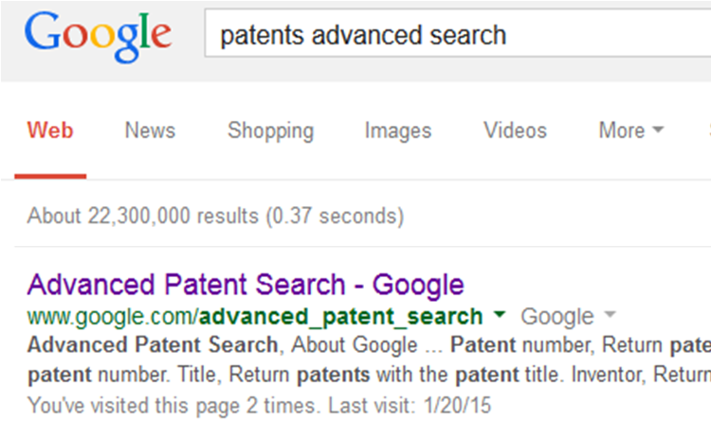
google advanced patents search

Slide 7
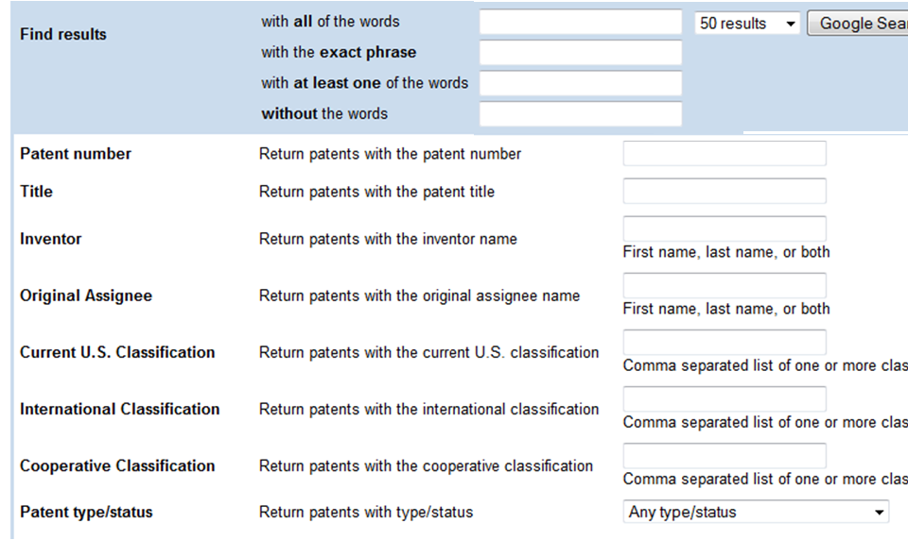
google advanced patents search

Slide 8
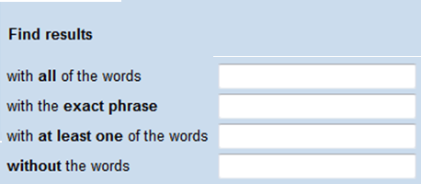
google advanced patents search

Slide 9
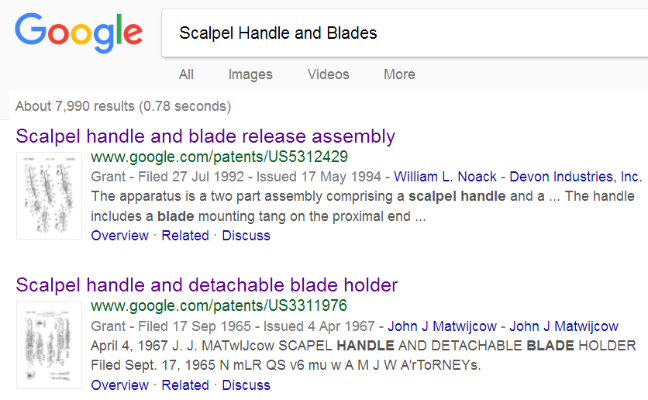
google advanced patents search

Slide 10
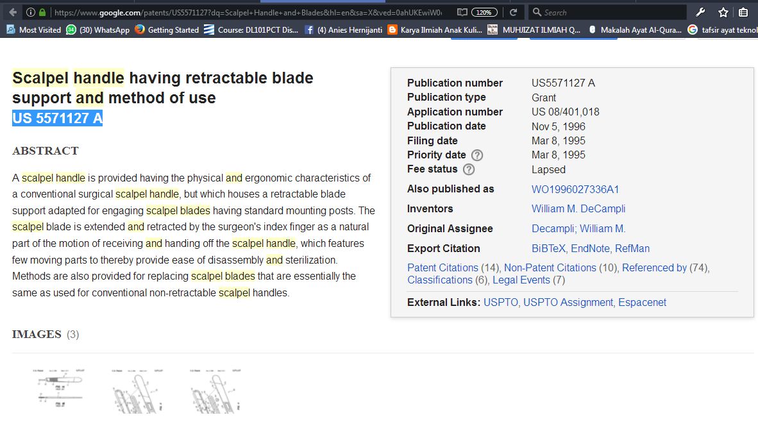
Tampilan web halaman depan paten

Slide 11
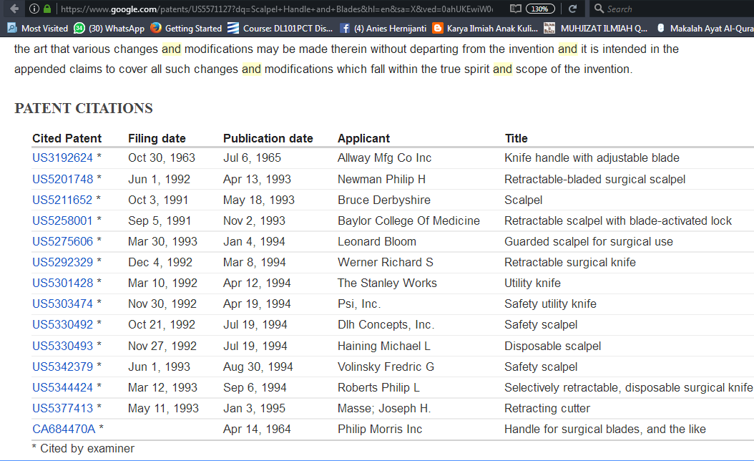
Patent Citations

Slide 12
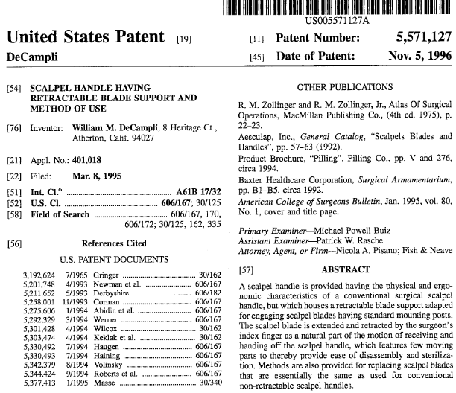

Slide 13
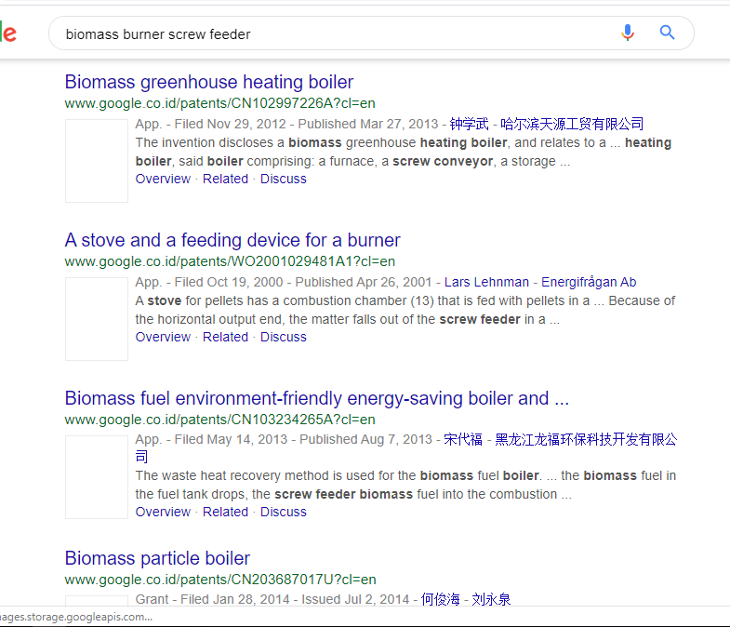
Lebih Fokus dengan IPC (international Patens Clasification)
Biomass | 867,000
biomass burner | 30900
biomass burner design | 12,000
biomass burner stove | 12.900
biomass burner screw feeder | 3940
Terlalu beragam
Jumlah terlalu banyak
Penggunaan kata kunci sudah maksimal.
Jika terlalu sempit, kuatir ada yang kliwat

Slide 14
Lebih Fokus dengan IPC (international Patens Clasification)
Buka google searching biasa; gunakan keyword ➔ international patens classification IPC WIPO.
WIPO (world intelectual propoperty organization) dibawah UNO.

Slide 15
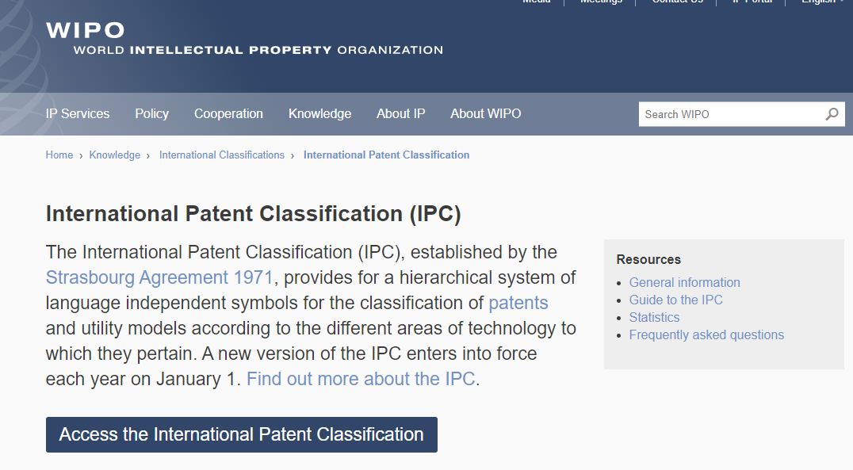

Slide 16
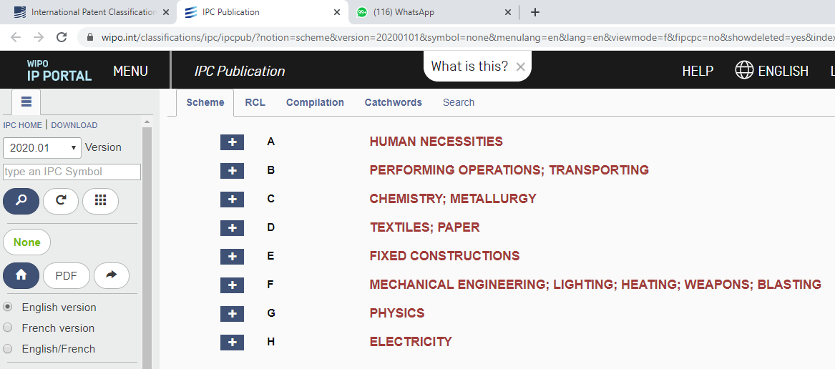
IPC
Masing masing adalah dropdown list. klik pada (+)

Slide 17
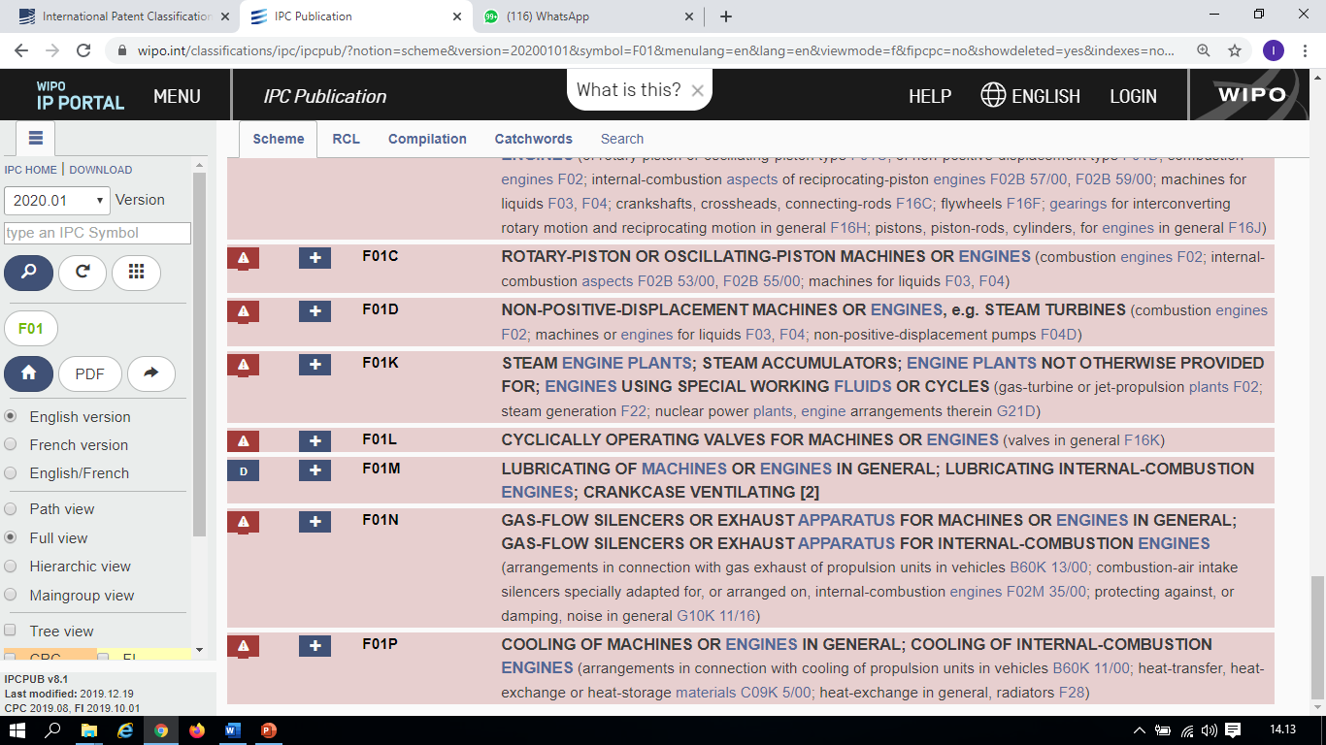

Slide 18
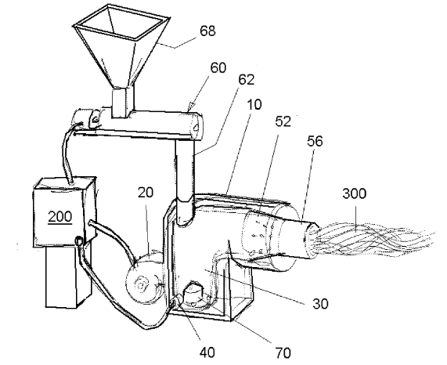
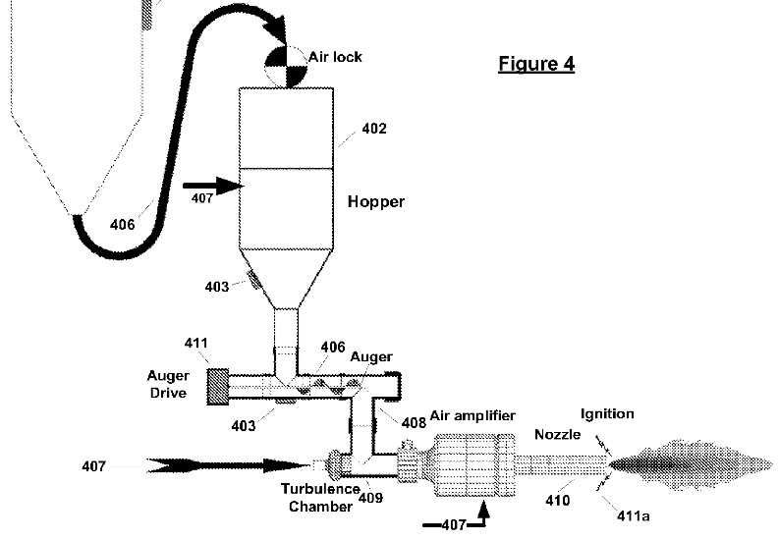
IPC
biomass pellets screw feeder burner intlpclass:"F23D" ditemukan 38 hasil.
biomass pellets screw feeder burner intlpclass:"F23C5" ditemukan 11 hasil

Slide 19
TERIMAKASIH

